Slide 1



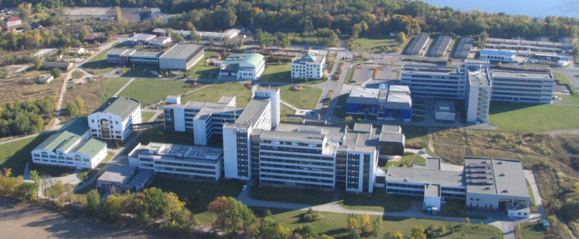
Katedra elektroenergetiky a ekologie

Slide 2
Přepěťové ochrany v silových obvodech nízkého napětí
(ochrana před atmosférickým přepětím obytných budov)

Slide 3
Hlavní zásady ochrany před přepětím
Využijte všechny možnosti omezení vzniku přepětí.
Omezení vniku bleskových proudů do budovy.
Vyrovnání potenciálů uvnitř budovy.
Ochrana před přepětím nesmí nepříznivě ovlivnit provoz chráněného zařízení.
Přepěťové ochrany musí spolehlivě chránit vedení i připojená zařízení.
Hospodárnost přepěťových ochran.

Slide 4
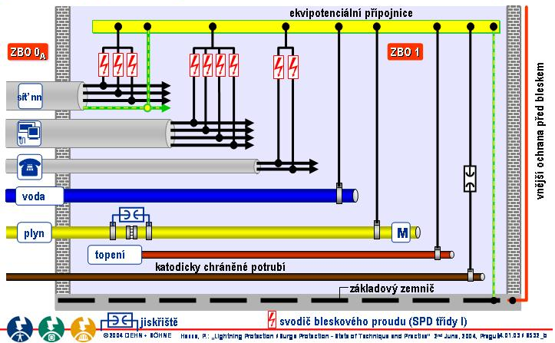

Slide 5
Rozhodujícími parametry pro výběr svodiče
maximální přípustné provozní napětí
jmenovitý impulsní proud svodičem
ochranná úroveň
Dalším důležitým kritériem pro nasazování ochran je provedení sítě, ve které mají být ochrany instalovány. Počet svodičů a jejich zapojení se liší pro sítě TN-C, TN-S.

Slide 6
Ochrany pro napájecí sítě s ohledem na oblasti svého nasazení
Třída požadavků A
Svodič určený k instalaci do venkovních vedení NN ISN = 5 kA, vlna 8/20 µs
Ochrana před přímým dotykem není požadována.
Při přímých úderech blesku mohou být přetíženy a zničeny.
Izolační pevnost musí být zachována bez ohledu na vliv počasí.

Slide 7
Ochrany pro napájecí sítě s ohledem na oblasti svého nasazení
Třída požadavků B (I)
Ochrana elektroinstalace proti působení atmosférického přepětí
při blízkém úderu do objektu s hromosvodem
při blízkém nebo vzdáleném úderu do venkovního vedení
IEC 61024-1 a IEC 61643-1 Imp= 0,5 … 5 kA , vlna 10/350 µs
Mají za cíl snížit potenciál mezi vodiči na bezpečnou úroveň (4kV). Proto musí být nainstalovány co nejblíže místa vstupu instalace do budovy. Tudíž je umisťujeme do hlavních rozvaděčů.

Slide 8
Ochrany pro napájecí sítě s ohledem na oblasti svého nasazení
Třída požadavků B (I)
Konstrukční provedení
    s otevřeným jiskřištěm
    s uzavřeným jiskřištěm
    s řízenou ionizací
s varistorem

Slide 9
Ochrany pro napájecí sítě s ohledem na oblasti svého nasazení
Třída požadavků B (I) – s otevřeným jiskřištěm
Otevřená jiskřiště se vyznačují vysokou zkratovou odolností.
Při odvádění bleskového proudu do země se vytváří mezi elektrodami svodiče přepětí elektrický oblouk, který se dá přirovnat ke zkratovému stavu.
Otevřená jiskřiště (SPB) jsou bezúdržbová.
Napětí za svodičem přepětí je omezeno na hodnotu do 4 kV.
Reakční doba všech svodičů přepětí SPB je kratší, než 100 ns.

Slide 10
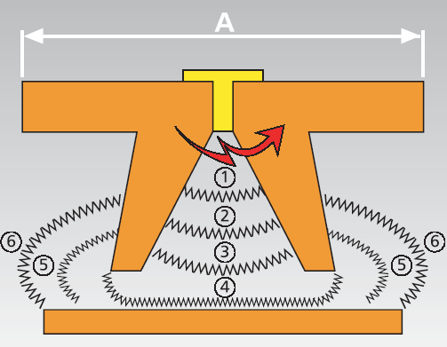
Ochrany pro napájecí sítě s ohledem na oblasti svého nasazení
Třída požadavků B (I) – s otevřeným jiskřištěm
Otevřené jiskřiště využívá tvarované elektrody, které při výboji vytěsňují elektrický oblouk směrem ke speciální kovové desce a ionizované plyny jsou odváděny mimo jiskřiště do prostoru za svodičem přepětí. Rozbitím elektrického oblouku na několik menších částí lze zvládat značné rázové proudy.

Slide 11
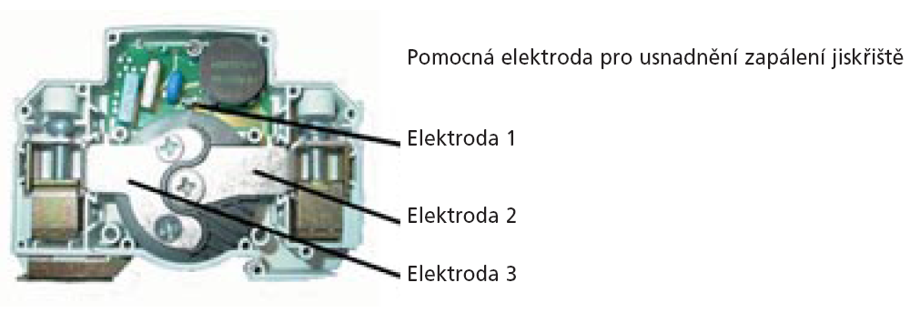
Ochrany pro napájecí sítě s ohledem na oblasti svého nasazení
Třída požadavků B (I) – s uzavřeným jiskřištěm
Hermeticky uzavřené svodiče přepětí s elektronicky řízenou ionizací plynů. Obsahují elektronický obvod, který kontroluje napětí na jeho svorkách. Pokud toto napětí překročí definovanou úroveň (1,5 kV), dojde k ionizaci plynu v jiskřišti a to způsobí jeho zapálení a následuje svedení impulzního proudu přepětí do vodice PE.

Slide 12
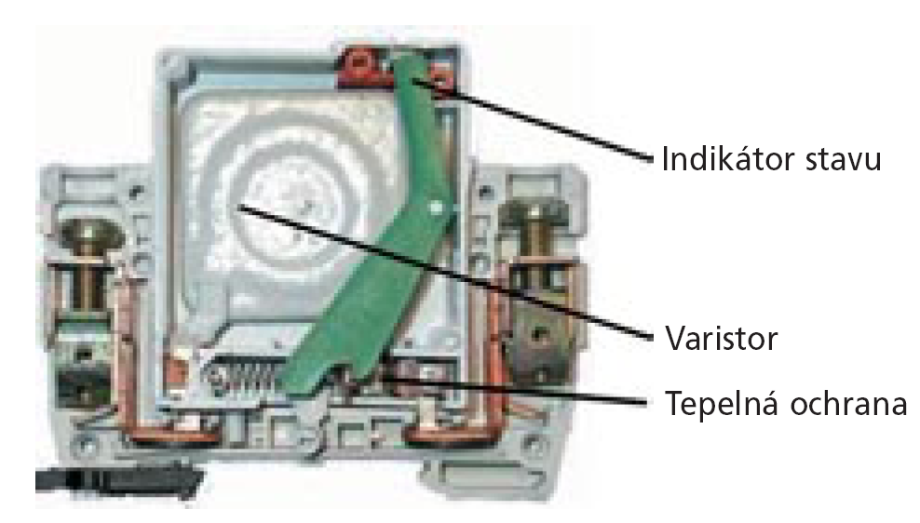
Ochrany pro napájecí sítě s ohledem na oblasti svého nasazení
Třída požadavků B (I) – s uzavřeným jiskřištěm
Jsou vybaveny varistory na bázi oxidu zinku (ZnO), nebo karbidu křemíku (SiC). Jedná se o nelineární, polovodičové rezistory, jejichž hodnota činného odporu se silně snižuje s růstem napětí. Hlavní výhodou varistorů je jejich velká rychlost reakce (25 ns). Při malých rozměrech mají velkou schopnost pohlcování energie.

Slide 13
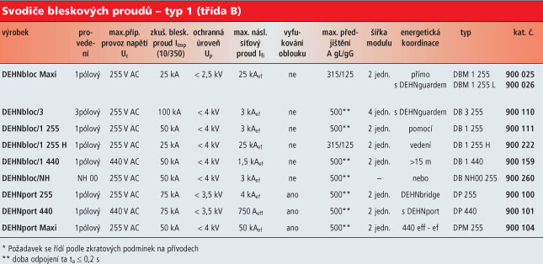
Ochrany pro napájecí sítě s ohledem na oblasti svého nasazení
Třída požadavků B (I)

Slide 14
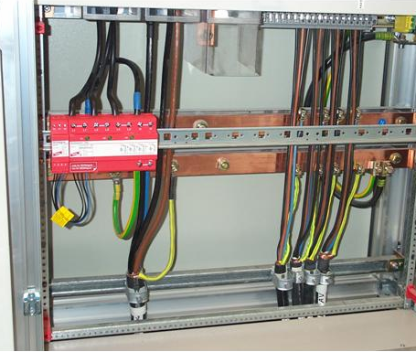
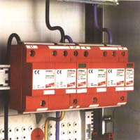
Ochrany pro napájecí sítě s ohledem na oblasti svého nasazení
Třída požadavků B (I)

Slide 15
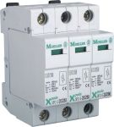
Ochrany pro napájecí sítě s ohledem na oblasti svého nasazení
Třída požadavků C (II)
Svodič určený k ochraně před přepětím v pevně uložených instalacích způsobeným spínacími procesy a atmosférickým přepětím.
IEC 61024-1 a IEC 61643-1 Isn= 5 kA , vlna 8/20 µs
Předepsané zatížení nesmí způsobit poruchu nebo požár.
Ochrana před přímým dotykem je nutná.
Umisťujeme do podružných rozvaděčů.

Slide 16
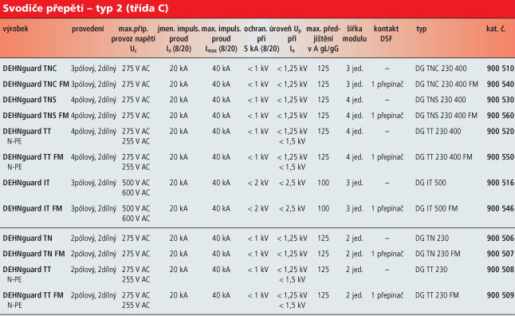
Ochrany pro napájecí sítě s ohledem na oblasti svého nasazení
Třída požadavků C (II)

Slide 17
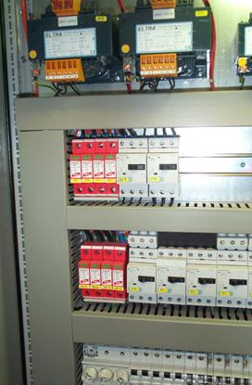
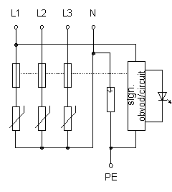
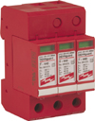
Ochrany pro napájecí sítě s ohledem na oblasti svého nasazení
Třída požadavků C (II)

Slide 18
Ochrany pro napájecí sítě s ohledem na oblasti svého nasazení
Třída požadavků D (III)
Svodič určený k ochraně citlivých spotřebičů před přepětím v pohyblivých nebo pevně uložených instalacích Ins= 1,5 kA , vlna 8/20 µs.
Umisťujeme co nejblíže koncovému zařízení. Vzdálenost od nejbližšího svodiče nemá překročit 5m.
Ochrana před přímým dotykem je nutná.
Předepsané zatížení nesmí způsobit poruch nebo požár.

Slide 19
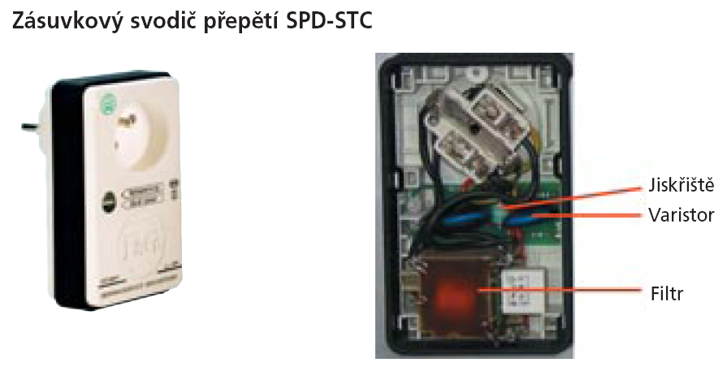
Ochrany pro napájecí sítě s ohledem na oblasti svého nasazení
Třída požadavků D (III)
Upozornění - Používání svodičů přepětí třídy D bez předřazeného stupně C nezajišťuje dostatečnou ochranu zařízení. Pro úplnou ochranu před přepětím musí být instalovány všechny tři stupně svodičů přepětí (v případě objektu bez hromosvodu a u přívodů s kabelovým vedením postačí stupně C a D).

Slide 20
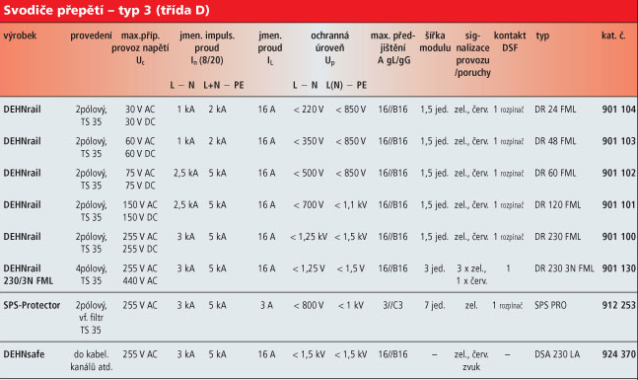
Ochrany pro napájecí sítě s ohledem na oblasti svého nasazení
Třída požadavků D (III)

Slide 21
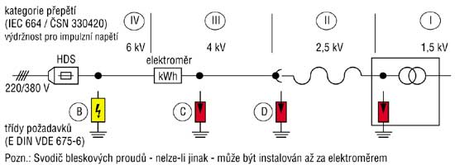
Společná instalace svodičů bleskových proudů a svodičů přepětí v sítích nízkého napětí

Slide 22
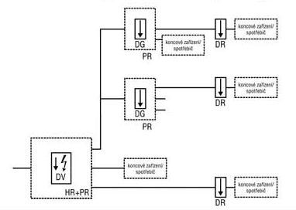
Provedení elektroinstalace s využitím DEHNventilu
svodič třídy C
svodič třídy D
svodič třídy B+C
hlavní rozváděč
podružný rozváděč

Slide 23
Orientační ceník ochran proti přepětí DEHN + SÖHNE (nejběžnější výrobky)
Katalogové číslo | Použití svodiče | Název | Cena v Kč bez DPH
900100 | B | DEHNport | 2685,-
900104 | B | DEHNportMaxi | 2718,-
900110 | B | DEHNblock | 6829,-
900121 | vložená impedance | DEHNbridge 35A | 1671,-
900122 | vložená impedance | DEHNbridge 63A | 2869,-
900373 | B+C | DEHNventil TN-C | 16958,-
900374 | B+C | DEHNventil TN-S | 22389,-
900600 | C | DEHNguard 275 | 1050,-
900471 | D | VC280/2 | 612,-

Slide 24
Návrh a kontrola přepěťových ochran programem SICHR
Program SICHR umožňuje přímo v projektu navrhnout celkovou koncepci ochrany proti přepětí, což bezesporu usnadní práci nejen projektantům, ale každému, kdo se s touto problematikou potýká.
U přepěťových ochran program SICHR kontroluje správnou volbu jednotlivých typů, provádí výpočty a zjišťuje možné chyby v návrhu, jako např. koordinaci jednotlivých stupňů, správnou posloupnost svodičů, jejich předjištění apod.
Návrh přepěťových ochran programem SICHR je snadný a zamezuje vzniku nežádoucích chyb při jejich projektování.

Slide 25
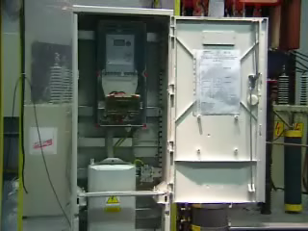
Testování rozváděče s elektronickým elektroměrem bleskovým proudem 50 kA (10/350 mikrosekund)

